Slide 1

UTS QA TESTING unit test & CI/CD Rifqi farhansyah anshar 201011401636 07tple09

Slide 2
Install Library Untuk Menjalankan Unit Testing Sederhana
install unittest
install calc
install unittest
install patch
install Employee

Slide 3
Masuk ke : https://github.com/Rifqifarhansyah899/-testing-QA.git
Donwload code calc.py employee.py snippets.txt test_calc test_employee.py Jalankan Program test_employee.py

Slide 4
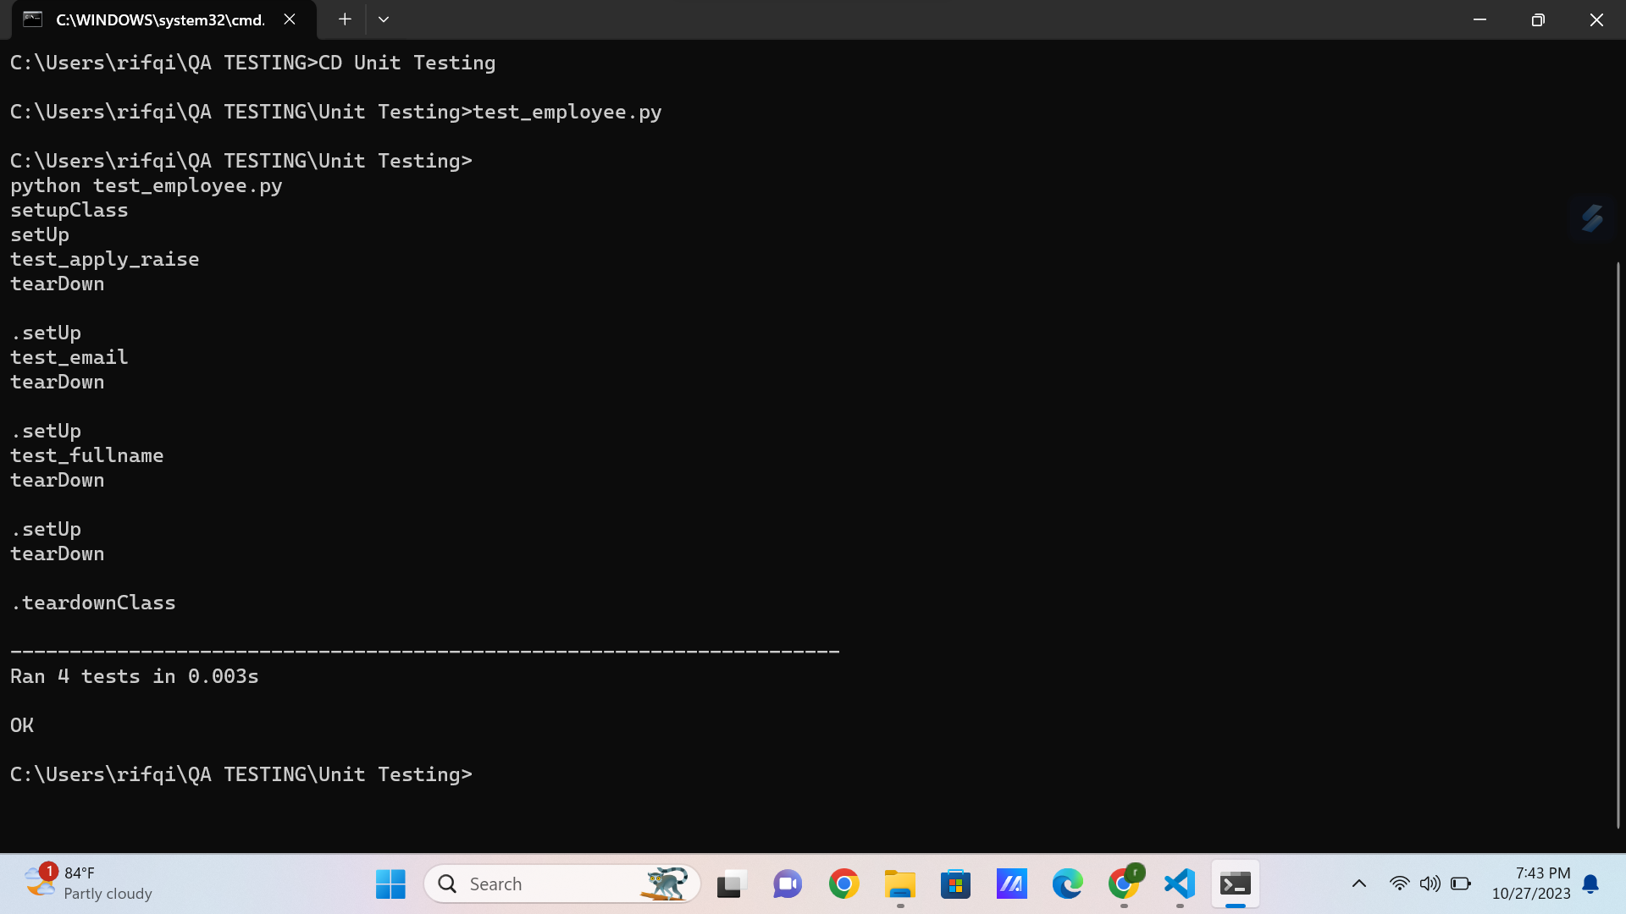
Masuk ke : https://github.com/Rifqifarhansyah899/-testing-QA.git
Jalankan Program test_employee.py

Slide 5
Implementasi CI/CD Menggunakan GitHub Action
buka GitHub
Buat Akun
Buat repositori baru
pilih menu Action
pilih python application
pilih configure
kita bisa edit sesuai keinginan
setelah selesai pilih commit changes
akan tampil jika berhasil ada tanda ceklis

Slide 6
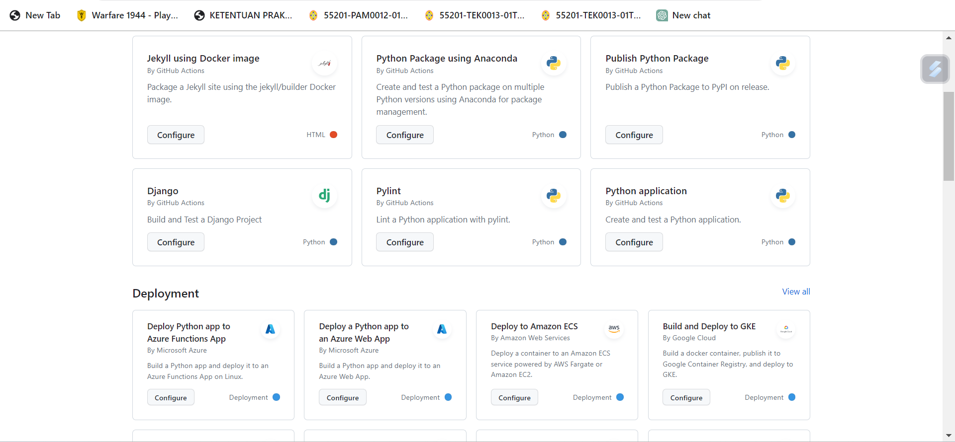

Implementasi CI/CD Menggunakan GitHub Action

Slide 7
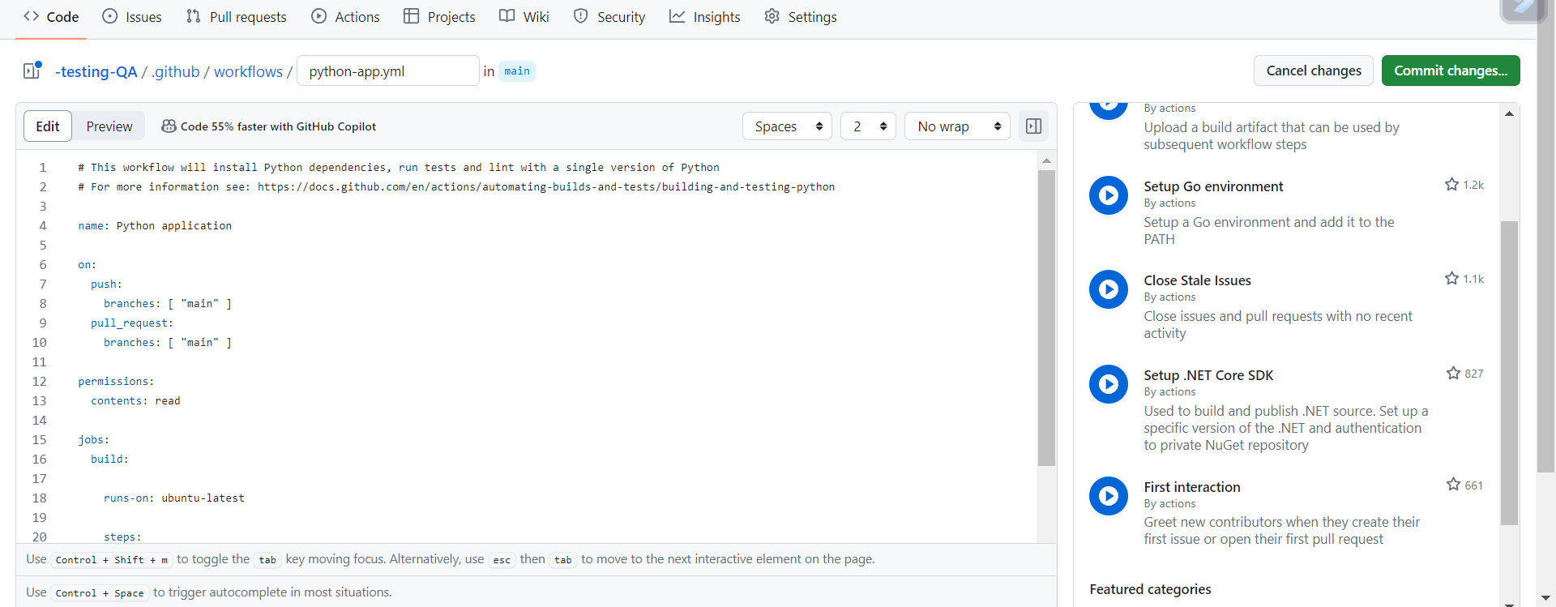
Implementasi CI/CD Menggunakan GitHub Action

Slide 8
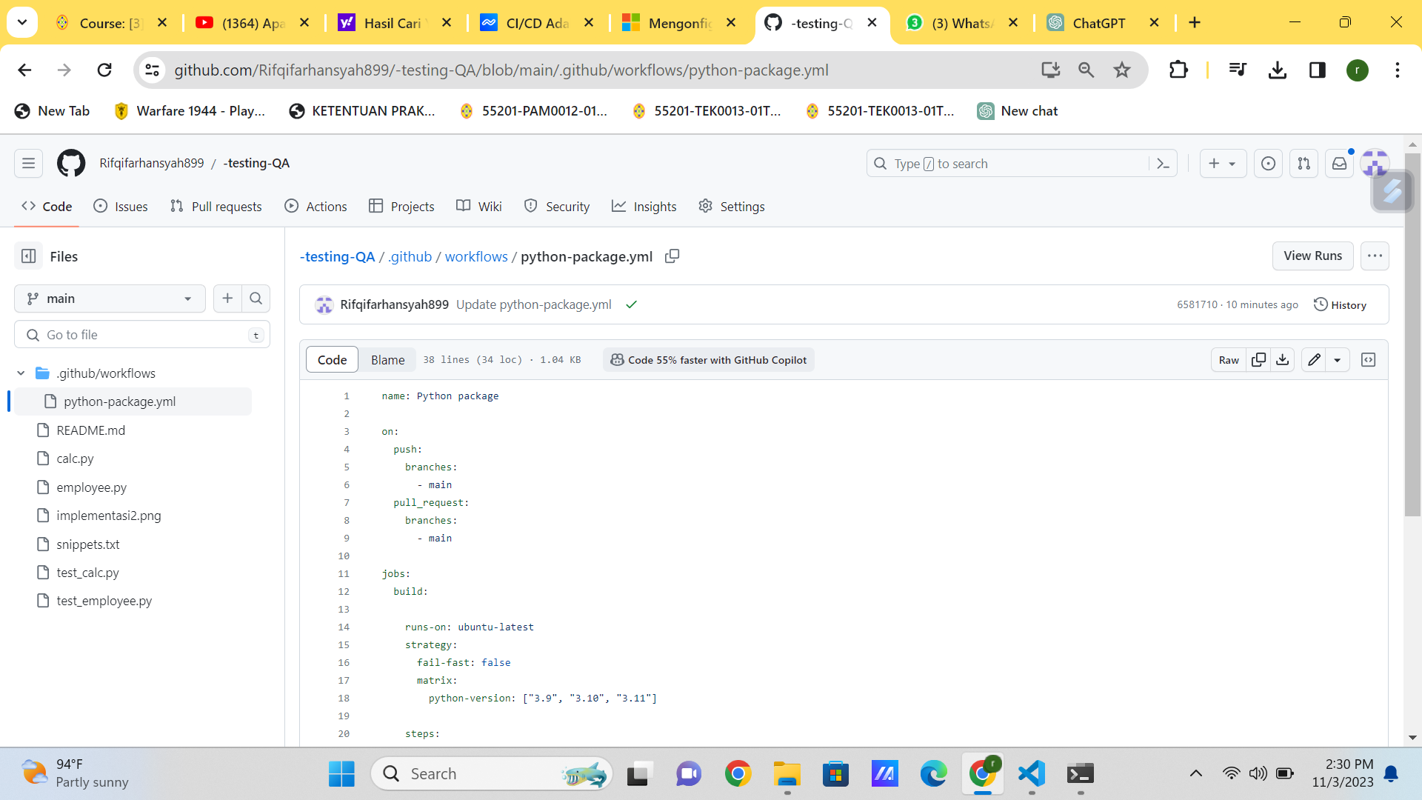

Implementasi CI/CD Menggunakan GitHub Action

Slide 9
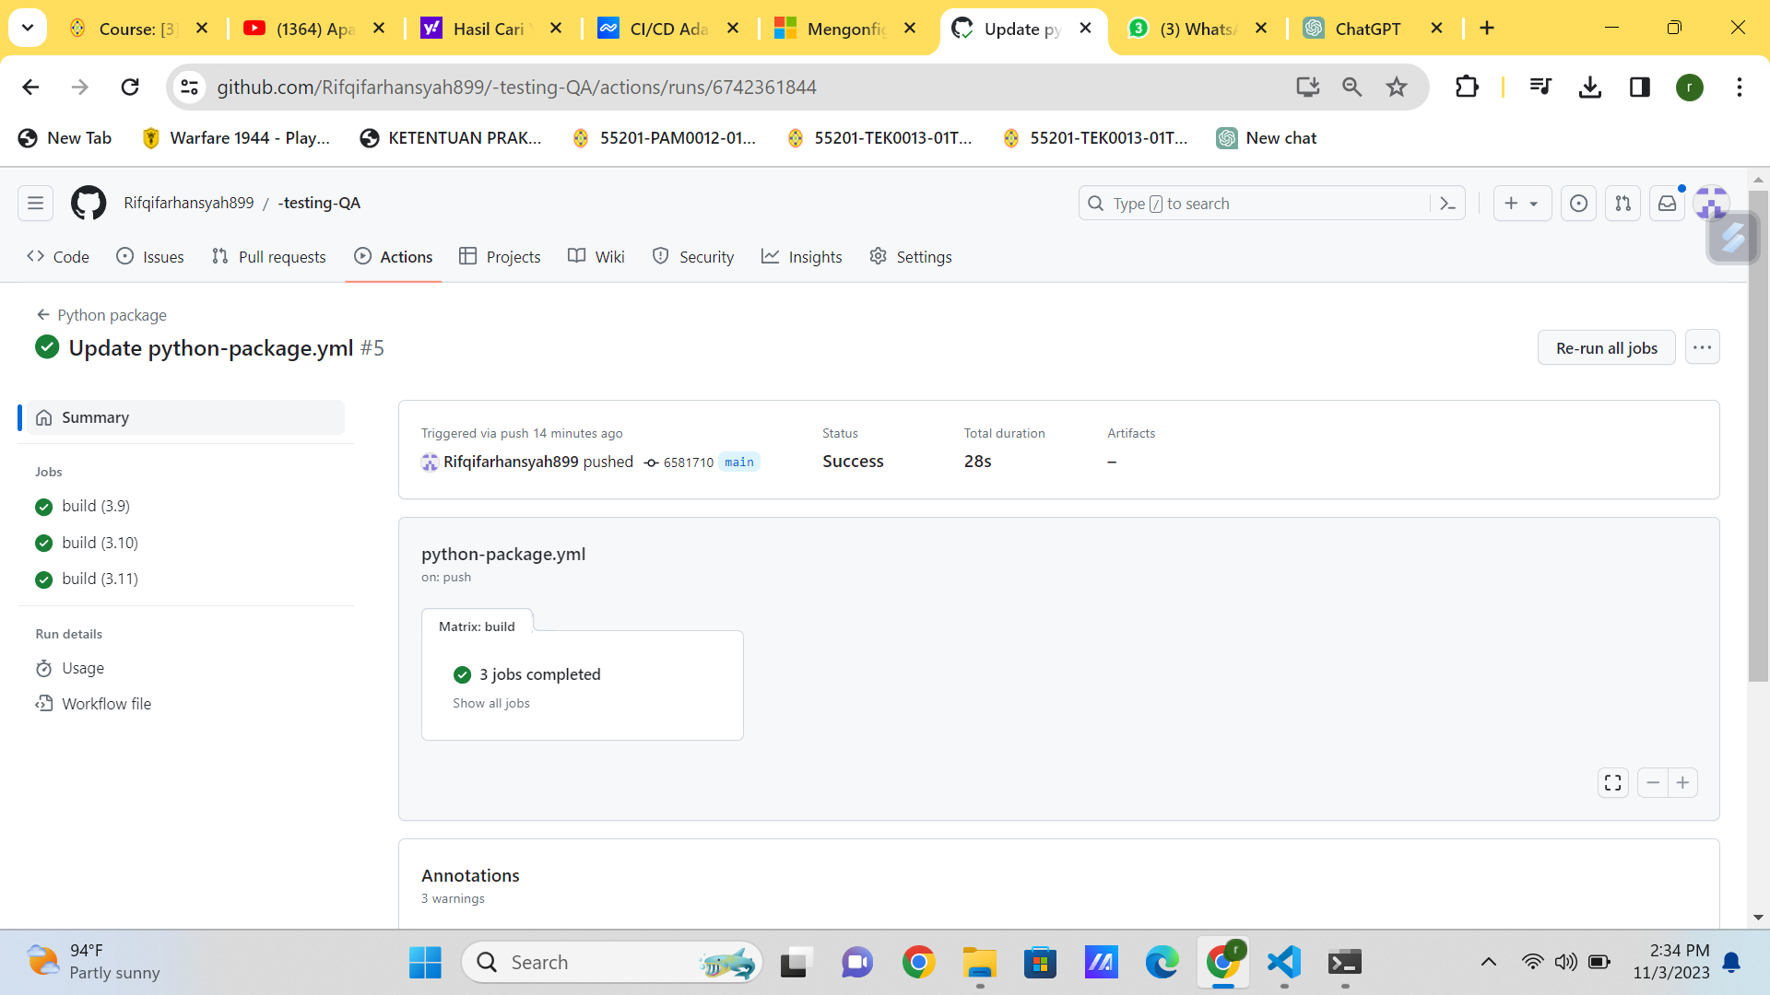
Implementasi CI/CD Menggunakan GitHub Action

